Slide 1
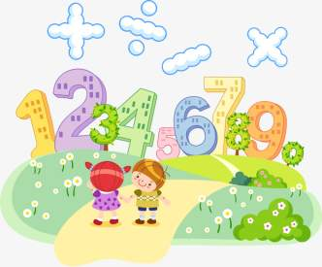
Тема урока
«Умножение числа 2 и на 2»
2 класс
Учитель:
Киселева С.А.

Slide 2
Цель:
Продолжение формирования умения реализовывать способы действия, помогающие вывести таблицу умножения и деления на 2; знакомство с таблицей умножения числа 2 и составление таблицы умножения на 2, пользуясь переместительным законом умножения.

Slide 3
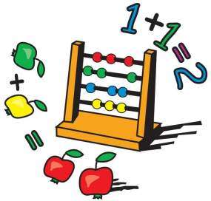
Задание №1
Изучение нового материала
Прочитайте правило на с.82.

Slide 4
Задание №2
Решите примеры №1 с. 82.

Slide 5
Задание №3
Решите задачу №2 (1) с.82.

Slide 6
Задание для контроля:
Продолжи предложение:
Я узнал, что…
Было интересно узнать о …
Теперь я смогу …

Slide 7
Домашнее задание
Решите задачу №2 (2) с.82.

Slide 8
Спасибо за внимание!

